Slide 1
Determinan
(bagian 1)
Seri bahan kuliah Algeo #8
Bahan kuliah IF2123 Aljabar Linier dan Geometri
Oleh: Rinaldi Munir
Program Studi Teknik Informatika
STEI-ITB

Slide 2
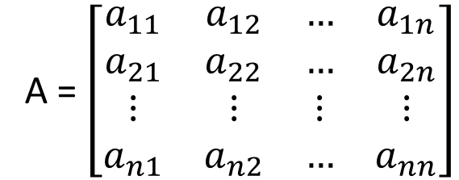

Definisi determinan
Misalkan A adalah matriks berukuran n x n
Determinan matriks A dilambangkan dengan
det(A) = $\left|\begin{matrix}a_{11} & a_{12} & … & a_{1n} \\ a_{21} & a_{22} & … & a_{2n} \\ ⋮ & ⋮ & ⋮ & ⋮ \\ a_{n1} & a_{n2} & … & a_{nn}\end{matrix}\right|$
A = $\left[\begin{matrix}a_{11} & a_{12} & … & a_{1n} \\ a_{21} & a_{22} & … & a_{2n} \\ ⋮ & ⋮ & ⋮ & ⋮ \\ a_{n1} & a_{n2} & … & a_{nn}\end{matrix}\right]$

Slide 3


Determinan matriks 2 x 2
Untuk matriks A berukuran 2 x 2:
maka det(A) = a₁₁a₂₂ – a₁₂a₂₁
Contoh 1: Matriks A berikut memiliki determinan
det(A) = (3)(4) – (2)(-1) = 12 + 2 = 14
A = $\left[\begin{matrix}a_{11} & a_{12} \\ a_{21} & a_{22}\end{matrix}\right]$
A = $\left[\begin{matrix}3 & 2 \\ −1 & 4\end{matrix}\right]$

Slide 4
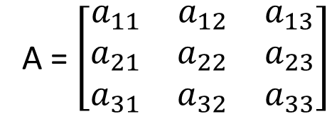
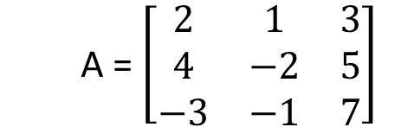
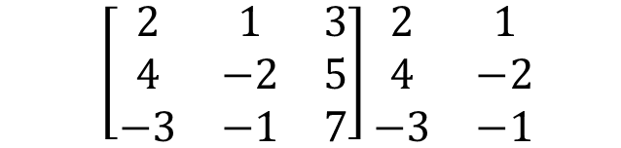
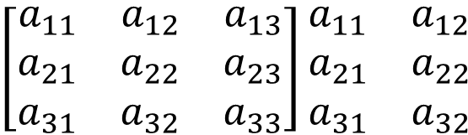
Determinan matriks 3 x 3
Untuk matriks A berukuran 3 x3:
maka det(A) = (a₁₁a₂₂ a₃₃ + a₁₂a₂₁a₃₁ + a₁₃a₂₁a₃₂) – (a₁₃a₂₂a₃₁ + a₁₁a₂₃a₃₂ + a₁₂a₂₁a₃₃)
Contoh 1: Matriks A berikut memiliki determinan
det(A) ={ (2)(-2)(7) + (1)(5)(-3) + (3)(4)(-1)} –
{(3)(-2)(-3) + (2)(5)(-1) + (1)(4)(7)
= -28 – 15 – 12 – 18 + 10 - 28 = -91
A = $\left[\begin{matrix}a_{11} & a_{12} & a_{13} \\ a_{21} & a_{22} & a_{23} \\ a_{31} & a_{32} & a_{33}\end{matrix}\right]$
$$\left[\begin{matrix}a_{11} & a_{12} & a_{13} \\ a_{21} & a_{22} & a_{23} \\ a_{31} & a_{32} & a_{33}\end{matrix}\right]\begin{matrix}a_{11} & a_{12} \\ a_{21} & a_{22} \\ a_{31} & a_{32}\end{matrix}$$
A = $\left[\begin{matrix}2 & 1 & 3 \\ 4 & −2 & 5 \\ −3 & −1 & 7\end{matrix}\right]$
$\left[\begin{matrix}2 & 1 & 3 \\ 4 & −2 & 5 \\ −3 & −1 & 7\end{matrix}\right]\begin{matrix}2 & 1 \\ 4 & −2 \\ −3 & −1\end{matrix}$

Slide 5

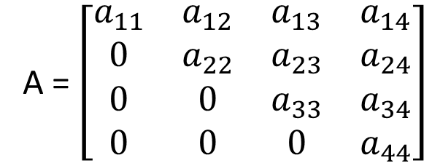
Determinan Matriks Segitiga
Matriks segitiga atas (upper triangular): semua elemen di bawah diagonal utama adalah nol
Matriks segitiga bawah (lower triangular): semua elemen di atas diagonal utama adalah nol
A = $\left[\begin{matrix}a_{11} & a_{12} & a_{13} & a_{14} \\ 0 & a_{22} & a_{23} & a_{24} \\ 0 & 0 & a_{33} & a_{34} \\ 0 & 0 & 0 & a_{44}\end{matrix}\right]$
det(A) = a₁₁a₂₂ a₃₃a₄₄
A = $\left[\begin{matrix}a_{11} & 0 & 0 & 0 \\ a_{21} & a_{22} & 0 & 0 \\ a_{31} & a_{32} & a_{33} & 0 \\ a_{41} & a_{42} & a_{43} & a_{44}\end{matrix}\right]$
det(A) = a₁₁a₂₂ a₃₃a₄₄

Slide 6
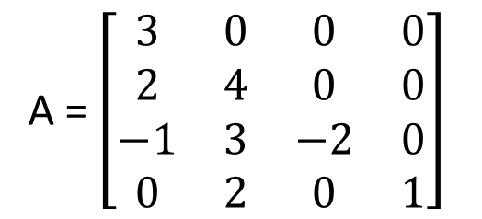
Secara umum, untuk matriks segitiga A berukuran n x n,
det(A) = a₁₁a₂₂ a₃₃… a_{nn}
Contoh 2. Determinan matriks
adalah det(A) = (3)(4)(-2)(1) = -24
A = $\left[\begin{matrix}3 & 0 & 0 & 0 \\ 2 & 4 & 0 & 0 \\ −1 & 3 & −2 & 0 \\ 0 & 2 & 0 & 1\end{matrix}\right]$

Slide 7
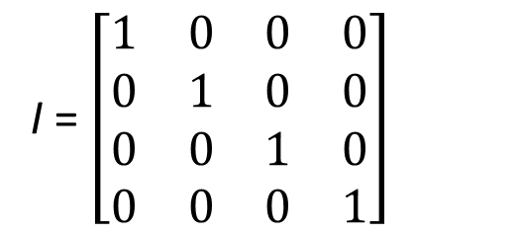
Contoh 2. Determinan matriks identitas
adalah det(A) = (1)(1)(1)(1) = 1
I = $\left[\begin{matrix}1 & 0 & 0 & 0 \\ 0 & 1 & 0 & 0 \\ 0 & 0 & 1 & 0 \\ 0 & 0 & 0 & 1\end{matrix}\right]$

Slide 8
Aturan Determinan
Misalkan A adalah matriks n x n. Matriks B adalah matriks yang diperoleh dengan memanipulasi matriks A. Bagaimana determinan B?
A B , maka det(B) = k det(A)
A B , maka det(B) = –det(A)
A B , maka det(B) = det(A)
Kalikan sebuah baris dengan k
Pertukarkan dua baris
Sebuah baris ditambahkan
dengan k kali baris yang lain

Slide 10



A = $\left[\begin{matrix}3 & 2 \\ −1 & 4\end{matrix}\right]$
Contoh 3: Misalkan dan sudah dihitung pada Contoh 1 bahwa
det(A) = (3)(4) – (2)(-1) = 12 + 2 = 14
Misalkan B diperoleh dengan mengalikan baris pertama A dengan 2,
maka det(B) = (6)(4) – (4)(-1)
= 24 + 4 = 28 = 2 x det(A)
Misalkan B diperoleh dengan mempertukarkan baris pertama denga baris kedua,
maka det(B) = (–1 )(2) – (4)(3)
= (–2) – 12 = –14 = –det(A)
B = $\left[\begin{matrix}6 & 4 \\ −1 & 4\end{matrix}\right]$
B = $\left[\begin{matrix}−1 & 4 \\ 3 & 2\end{matrix}\right]$

Slide 11

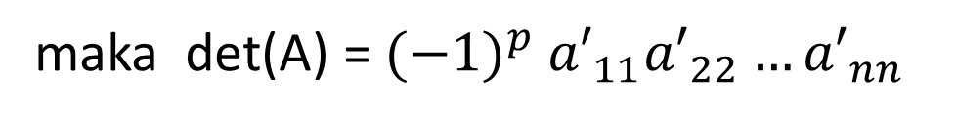

Menghitung determinan dengan reduksi baris
Determinan matriks A dapat diperoleh dengan melakukan OBE pada matriks A sampai diperoleh matriks segitiga (segitiga bawah atau atas)
OBE
$\left[A\right]$ $\sim [matriks segitiga bawah]$
$\left[\begin{matrix}a_{11} & a_{12} & … & a_{1n} \\ a_{21} & a_{22} & … & a_{2n} \\ ⋮ & ⋮ & ⋮ & ⋮ \\ a_{n1} & a_{n2} & … & a_{nn}\end{matrix}\right]$ $\sim$
$\left[\begin{matrix}{a′}_{11} & {a′}_{12} & … & {a′}_{1n} \\ 0 & {a′}_{22} & … & {a′}_{2n} \\ ⋮ & ⋮ & … & {a′}_{3n} \\ 0 & 0 & 0 & {a′}_{nn}\end{matrix}\right]$
OBE
maka det(A) = ${{(−1)}^{p} a′}_{11}{a′}_{22}…{a′}_{nn}$
*)
p menyatakan banyaknya operasi pertukaran baris di dalam OBE
*) Asumsi tidak ada operasi perkalian baris dengan konstanta k

Slide 12
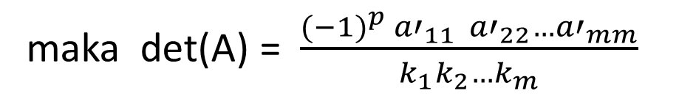
Jika selama reduksi baris ada OBE berupa perkalian baris-baris matriks dengan k₁, k₂, …, k_{m}, maka
maka det(A) = ${ \frac{{{(−1)}^{p} a′}_{11 }{a′}_{22}…{a′}_{mm}}{k_{1}k_{2}…k_{m}} }_{}$

Slide 13
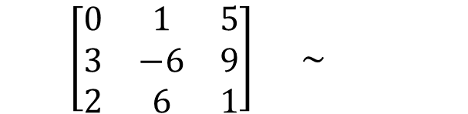
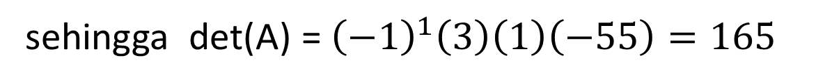
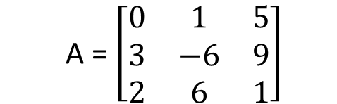



A = $\left[\begin{matrix}0 & 1 & 5 \\ 3 & −6 & 9 \\ 2 & 6 & 1\end{matrix}\right]$
Contoh 4: Misalkan , determinan matriks A dihitung
dengan reduksi baris menggunakan OBE sebagai berikut
$\left[\begin{matrix}0 & 1 & 5 \\ 3 & −6 & 9 \\ 2 & 6 & 1\end{matrix}\right]$ $\sim$
$\left[\begin{matrix}3 & −6 & 9 \\ 0 & 1 & 5 \\ 2 & 6 & 1\end{matrix}\right]$ $\sim$
$\left[\begin{matrix}3 & −6 & 9 \\ 0 & 1 & 5 \\ 0 & 10 & −5\end{matrix}\right]$ $\sim$
$$\left[\begin{matrix}3 & −6 & 9 \\ 0 & 1 & 5 \\ 0 & 0 & −55\end{matrix}\right]$$
R1 ↔ R2
R3 – 2/3(R1)
R3 – 10R2
matriks segitiga atas
Ada satu operasi pertukaran baris, maka p = 1
sehingga det(A) = ${{\left(−1\right)}^{1}\left(3\right)\left(1\right)\left(−55\right)=165}_{ }$

Slide 14
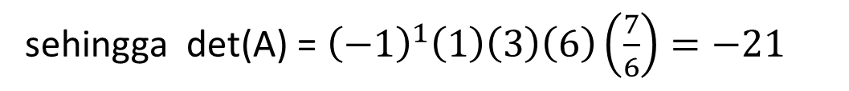





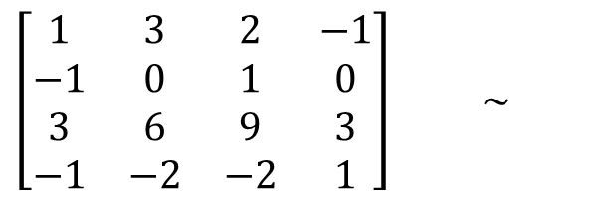
$$A= \left[\begin{matrix}3 & 6 & 9 & 3 \\ −1 & 0 & 1 & 0 \\ 1 & 3 & 2 & −1 \\ −1 & −2 & −2 & 1\end{matrix}\right]$$
Contoh 5: Hitung determinan matriks
Penyelesaian:
$\left[\begin{matrix}3 & 6 & 9 & 3 \\ −1 & 0 & 1 & 0 \\ 1 & 3 & 2 & −1 \\ −1 & −2 & −2 & 1\end{matrix}\right]$ $\sim$
$\left[\begin{matrix}1 & 3 & 2 & −1 \\ −1 & 0 & 1 & 0 \\ 3 & 6 & 9 & 3 \\ −1 & −2 & −2 & 1\end{matrix}\right]$ $\sim$
$\left[\begin{matrix}1 & 3 & 2 & −1 \\ 0 & 3 & 3 & −1 \\ 0 & −3 & 3 & 6 \\ 0 & 1 & 0 & 0\end{matrix}\right]$ $\sim$
R1 ↔ R3
R2 + R1
R3 + R2
R3 – 3R1
R4 + R1
R4 - 1/3(R2)
$\left[\begin{matrix}1 & 3 & 2 & −1 \\ 0 & 3 & 3 & −1 \\ 0 & 0 & 6 & 5 \\ 0 & 0 & −1 & 1/3\end{matrix}\right]$ $\sim$
$\left[\begin{matrix}1 & 3 & 2 & −1 \\ 0 & 3 & 3 & −1 \\ 0 & 0 & 6 & 5 \\ 0 & 0 & 0 & 7/6\end{matrix}\right]$
R4 +1/6(R3)
Ada satu operasi pertukaran baris, maka p = 1
sehingga det(A) = ${{\left(−1\right)}^{1}\left(1\right)\left(3\right)\left(6\right)\left(\frac{7}{6}\right)=−21}_{ }$

Slide 15

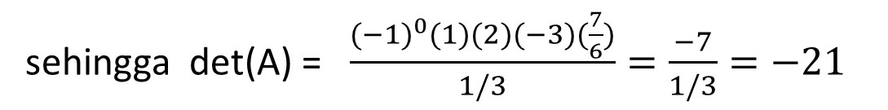




Jika misalnya baris 1 terlebih dahulu dibagi dengan 3 sebagai berikut:
$\left[\begin{matrix}3 & 6 & 9 & 3 \\ −1 & 0 & 1 & 0 \\ 1 & 3 & 2 & −1 \\ −1 & −2 & −2 & 1\end{matrix}\right]$ $\sim$
$\left[\begin{matrix}1 & 2 & 3 & 1 \\ −1 & 0 & 1 & 0 \\ 1 & 3 & 2 & −1 \\ −1 & −2 & −2 & 1\end{matrix}\right]$ $\sim$
$\left[\begin{matrix}1 & 2 & 3 & −1 \\ 0 & 2 & 4 & 1 \\ 0 & 1 & −1 & −2 \\ 0 & 0 & 1 & 2\end{matrix}\right]$ $\sim$
R1/3
R2 + R1
R3 - R2/2
R3 – R1
R4 + R1
$\left[\begin{matrix}1 & 2 & 3 & −1 \\ 0 & 2 & 4 & 1 \\ 0 & 0 & −3 & −5/2 \\ 0 & 0 & 1 & 2\end{matrix}\right]$ $\sim$
$\left[\begin{matrix}1 & 2 & 3 & −1 \\ 0 & 2 & 4 & 1 \\ 0 & 0 & −3 & −5/2 \\ 0 & 0 & 0 & 7/6\end{matrix}\right]$
R4 +R3/3
Tidak ada operasi pertukaran baris, maka p = 0
Ada perkalian baris 1 dengan 1/3
sehingga det(A) = ${ \frac{{(−1)}^{0}(1)(2)(−3)(\frac{7}{6})}{1/3}=\frac{−7}{1/3}=−21}_{ }$

Slide 16
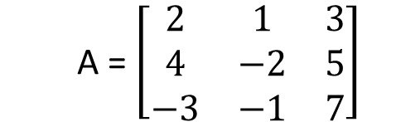
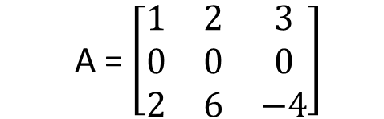
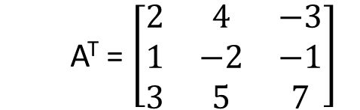
Teorema tentang determinan
Jika A mengandung sebuah baris nol atau kolom nol, maka det(A) = 0
Contoh:
2. Jika A^{T} adalah matriks transpose dari A, maka det(A^{T}) = det(A)
Contoh:
A = $\left[\begin{matrix}1 & 2 & 3 \\ 0 & 0 & 0 \\ 2 & 6 & −4\end{matrix}\right]$
det(A) = 0
A = $\left[\begin{matrix}2 & 1 & 3 \\ 4 & −2 & 5 \\ −3 & −1 & 7\end{matrix}\right]$
det(A) = –91
det(A) = (2)(-2)(7) + (4)(-1)(3) + (-3)(1)(5)
- (-3)(-2)(3) – (2)(-1)(5) – (4)(1)(7)
= -28 – 12 – 15 – 18 + 10 – 28 = –9 1
A^{T} = $\left[\begin{matrix}2 & 4 & −3 \\ 1 & −2 & −1 \\ 3 & 5 & 7\end{matrix}\right]$

Slide 17
Jika A = BC maka det(A) = det(B)det(C)
Sebuah matriks hanya mempunyai balikan jika dan hanya jika
det(A) ≠ 0
det(A^{–1}) = 1/(det(A)
Bukti: AA^{–1} = I
det(AA^{–1}) = det(I)
det(A)det(A^{–1}) = 1
det(A^{–1}) = 1/det(A)

Slide 18
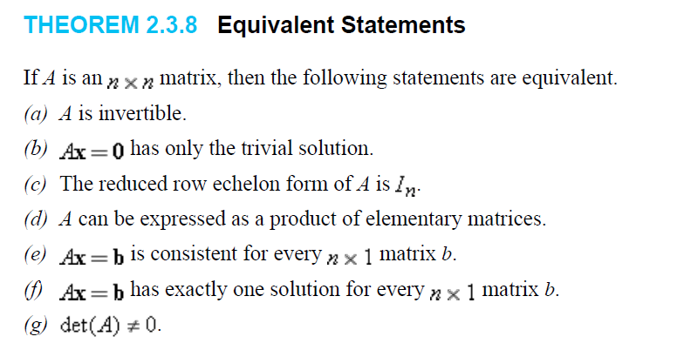

Slide 19
Latihan
Tentukan determinan matriks2 berikut dengan OBE:

